Slide 1

Análisis Dupont

Slide 2

Modelo de Análisis Dupont
¿Qué es el sistema Dupont y para qué sirve?

Slide 3
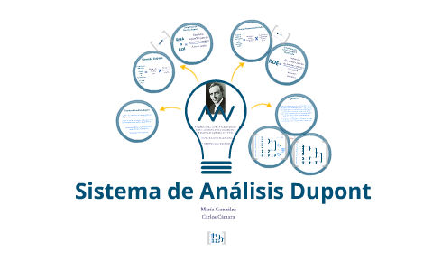

Sistema Dupont
Definido como un indicador financiero en el análisis del desempeño económico y laboral de una empresa
Combinar los principales
indicativos financieros
IDEA 1
Técnica utilizada para analizar la rentabilidad de una compañía.
-Utiliza las herramientas tradicionales de gestión del desempeño, tanto económico como operativo.
IDEA 1
Fue creado por el ingeniero
eléctrico F. Donaldson Brown en 1914

Slide 4
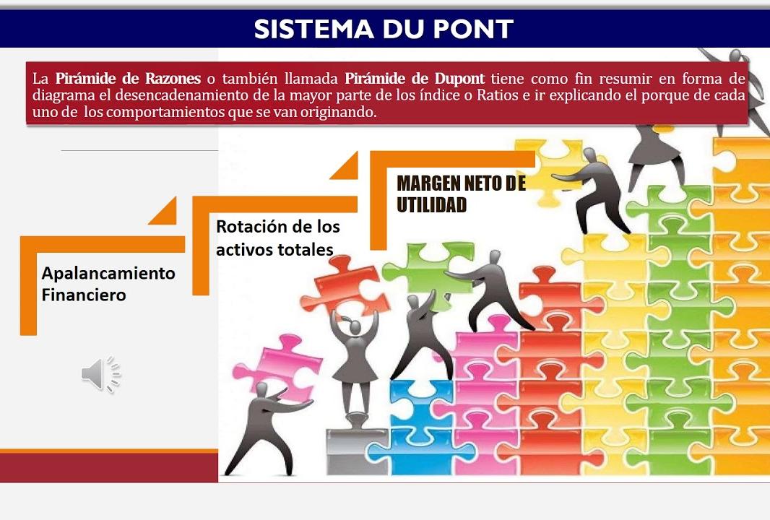

Slide 5

Este sistema combina el Estado de Resultados y el Balance de la empresa en dos medidas de rentabilidad
Rendimiento sobre los Activos (ROA) (Return On Assets) para poder valorar una empresa como “rentable”, el ROA debe superar el 5%.
Rendimiento sobre el Patrimonio (ROE).

Slide 6
DEFINICIONES:
Margen de utilidad = Utilidad Neta / Ventas
ROA (Return on Assets) o Retorno sobre los activos = Utilidad Neta / Activo Total
ROE (Return on Equity) o retorno sobre el Capital Propio se define como: ROE = Utilidad Neta / Patrimonio Total
Rotación del Activo = Ventas / Activo Total
Multiplicador de Apalancamiento = Activo Total / Patrimonio Total

Slide 7
Ventajas del sistema Dupont
La principal ventaja del sistema Dupont es que permite a la empresa dividir su rendimiento sobre el capital en diferentes componentes, de forma que los propietarios pueden analizar el rendimiento total de la empresa desde diversas dimensiones.
De esta manera, y comparando con la media o con otras empresas del sector, se puede encontrar dónde la empresa tiene problemas.

Slide 8

Como se puede observar, el primer factor (Utilidad neta/Ventas) corresponde a la primera variable, el margen neto de utilidad; el segundo, a la rotación de los activos totales; y el tercer factor corresponde al apalancamiento financiero.

Slide 9
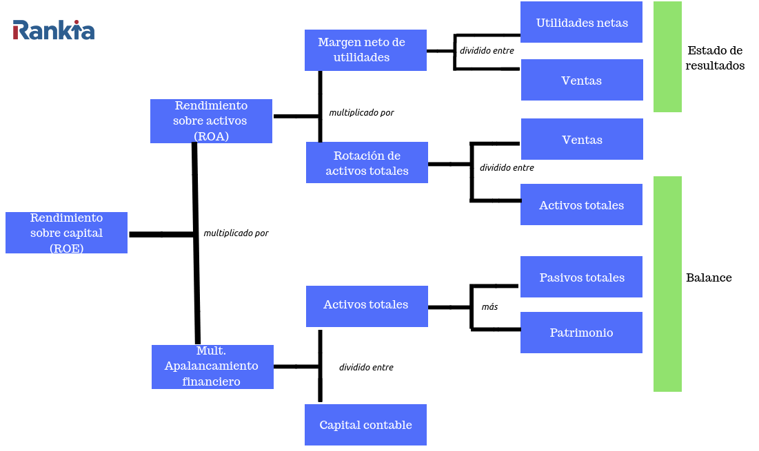

Slide 10
Ejemplo del sistema Dupont
Supongamos que una empresa dispone de la siguiente información financiera:
Activos $100,000 Pasivos $28,000, Patrimonio: $30,000, Ventas $250,000, Costos de ventas $50,000, Gastos $25,000, Utilidad $150,000
Si aplicamos la fórmula anterior obtenemos:
1. Margen neto de utilidad: Utilidad neta/Ventas= 150,000/250,000 = 0.6
2. Rotación de activos totales: Ventas / Activo fijo total = 250,000/ 100,000 = 2.5
3. Apalancamiento financiero: Activos / Patrimonio = 100,000/ 30,000 = 3.33
Sistema Dupont = 0.6 x 2.5 x 3.33 = 4.99
Positivo: cuando el ROE es superior al ROA. Es decir, que parte del activo se ha financiado con deuda y, de esta forma, ha crecido la rentabilidad financiera.
Nulo: cuando las dos ratios coinciden. Es el estado ideal, ya que no existe deuda en la empresa; todos los activos se financian con fondos propios.
Negativo: cuando el ROE es inferior al ROA. Esto indica que, el coste medio de la deuda es superior a la rentabilidad económica.

Slide 11

¡¡GRACIAS!!

